Slide 1
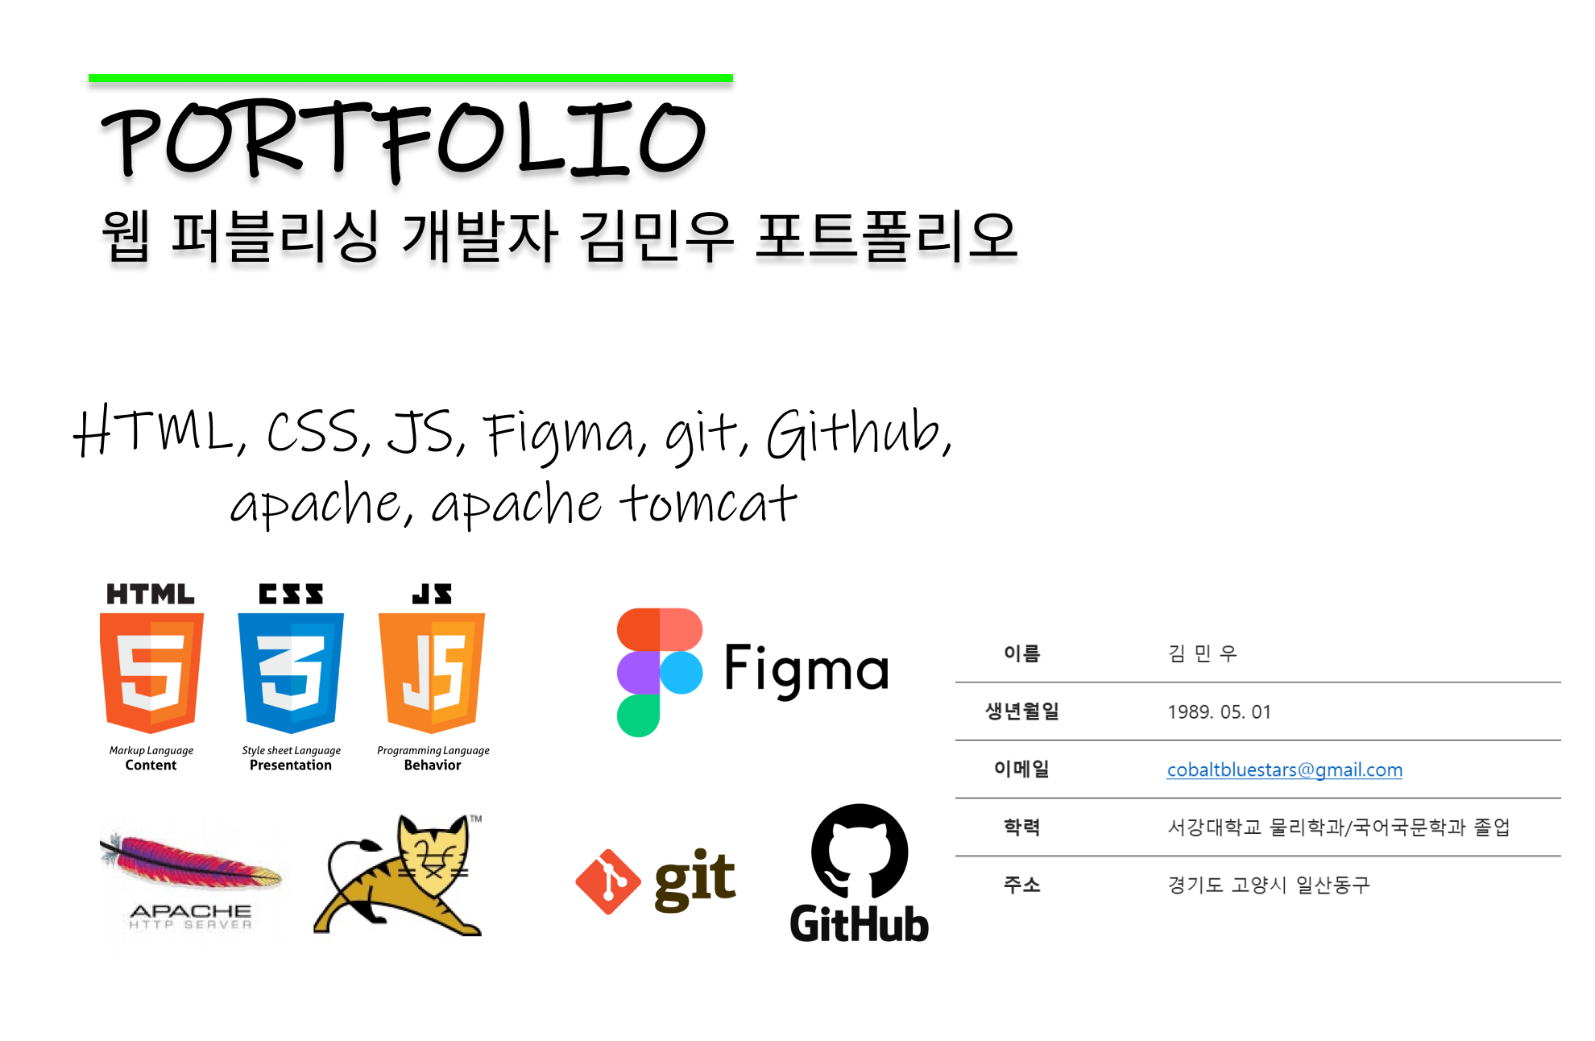
PORTFOLIO
웹 퍼블리싱 개발자 김민우 포트폴리오
(예비 백엔드 개발자)
이름 | 김 민 우
생년월일 | 1989. 05. 01
이메일 | cobaltbluestars@gmail.com
학력 | 서강대학교 물리학과/국어국문학과 졸업
주소 | 경기도 고양시 일산동구

Slide 2
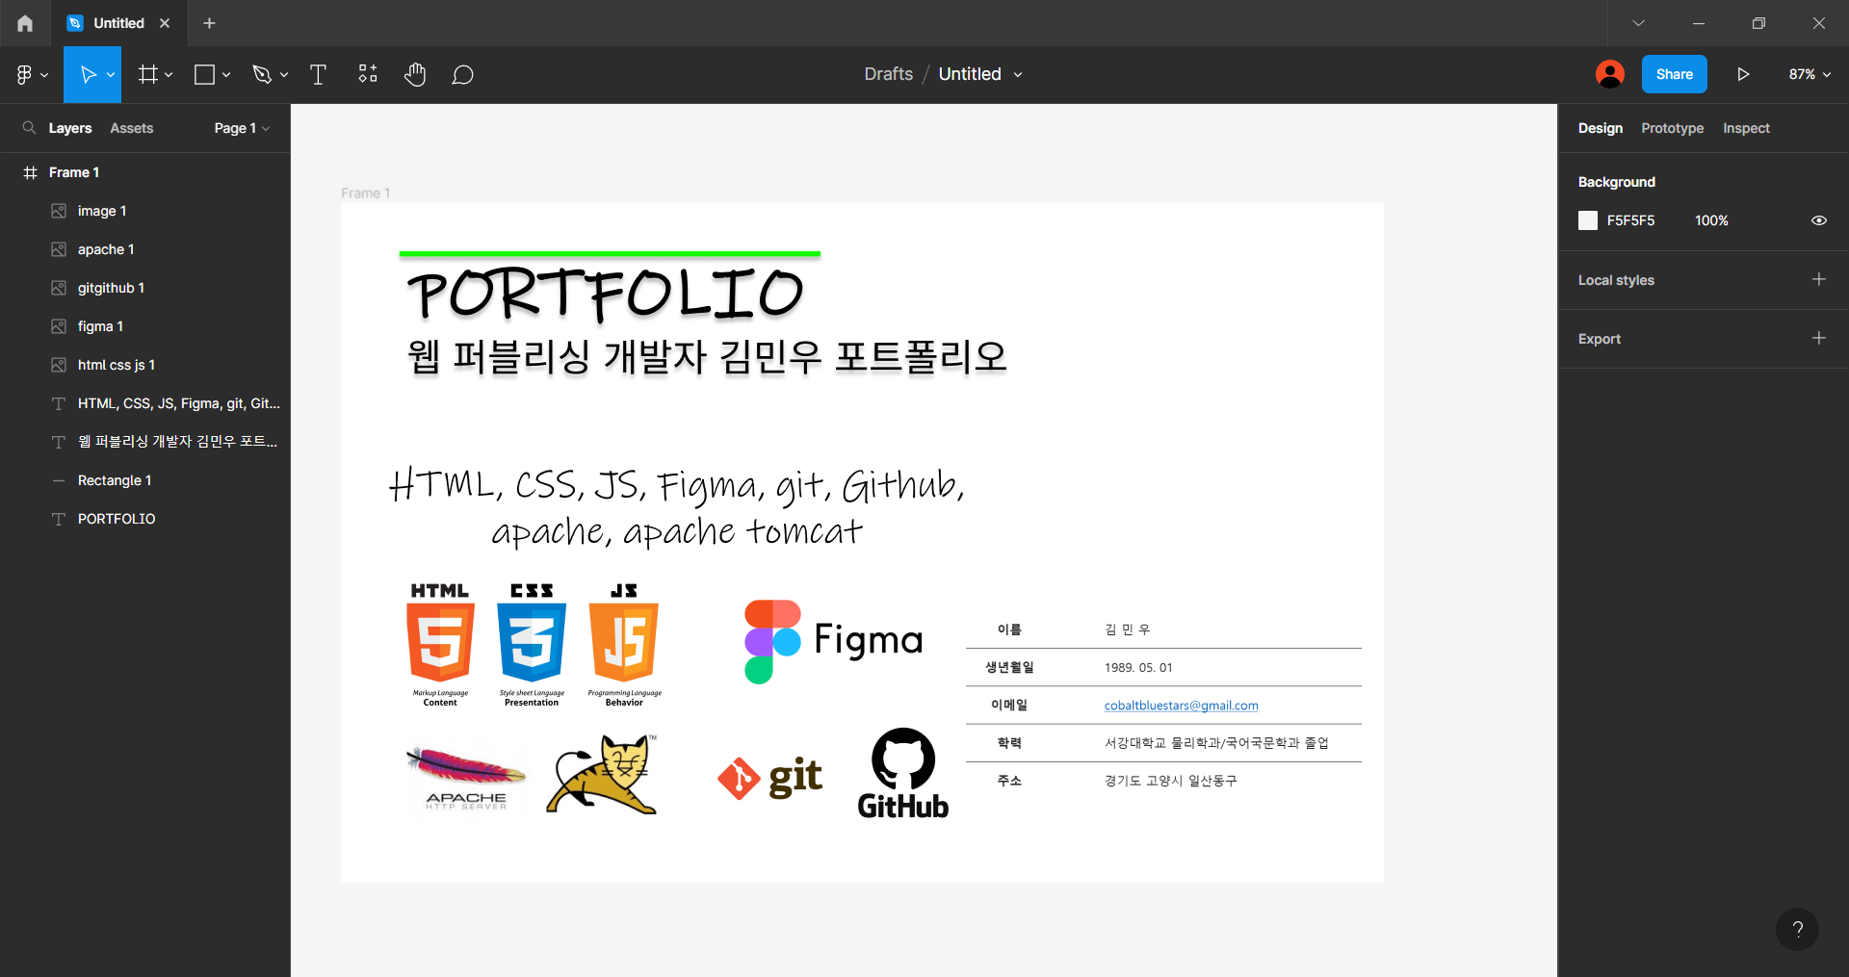
웹 퍼블리싱 개발자 김민우 포트폴리오
※본 포트폴리오 첫 페이지는 피그마를 이용해 제작했습니다.

Slide 3
01. | 가위바위보 게임 만들기 | HTML 및 자바스크립트의 WHILE 반복문, BREAK문, 2차원 배열 구조 등을 활용해, 컴퓨터와 플레이어 간에 진행할 수 있는 가위바위보 게임 구현.
02. | 계산기 만들기 | HTML 및 자바스크립트를 기반으로, 부트스트랩 디자인을 활용해 사칙연산및 거듭제곱, 리셋이 가능한 계산기 구현.
03. | 클론 코딩 | HTML, CSS, JAVASCRIPT를 기반으로 한 카페 웹사이트 클론 코딩.
04. | 웹사이트 만들기 | HTML, CSS, JAVASCRIPT를 기반으로, 부트스트랩을 활용한 웹사이트 제작.

Slide 4
가위바위보 게임 만들기
HTML 및 자바스크립트를 활용해, 컴퓨터와 플레이어 간에 진행할 수 있는 가위바위보 게임을 구현함.

Slide 5
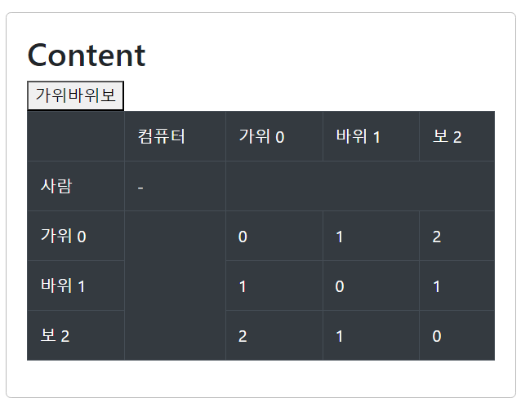
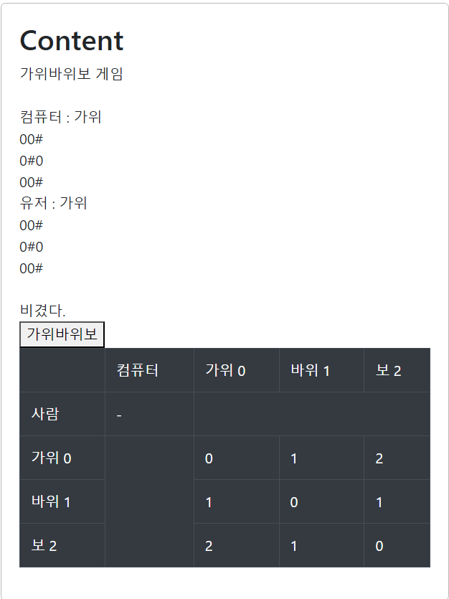
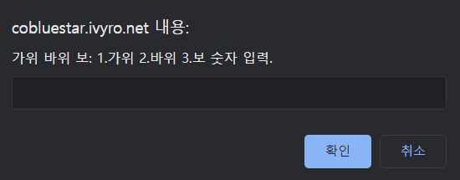
가위바위보 게임 만들기
작업 기간 | 2023. 04 ~ 2023. 04 (약 하루)
인력 구성(기여도) | BE 1명 (BE 기여도 100%)
프로젝트 목적 | 개인 사이드 프로젝트로 HTML 및 자바스크립트 경험 및 숙련도 향상을 위하여 진행함
프로젝트 내용 | Content 밑의 가위바위보 버튼 클릭 시, 알림창이 뜨면서 가위바위보 게임이 시작된다. 유저가 1. 가위, 2. 바위, 3. 보 중에서 하나를 골라 확인 버튼을 누를 시, 가위바위보 게임의 승패 결과가 웹 페이지에 출력된다.
주요 업무 및 상세 역할 | 가위바위보를 선택할 수 있는 알림창 구현 웹 페이지 내에 가위바위보의 결과 출력
사용언어 및 개발 환경 | HTML, CSS, Javascript
결과물 링크 | http://cobluestar.ivyro.net/game_rps/html_rps/

Slide 6
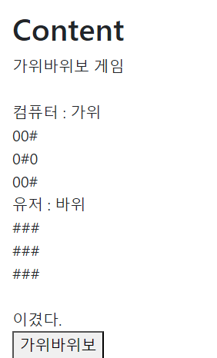
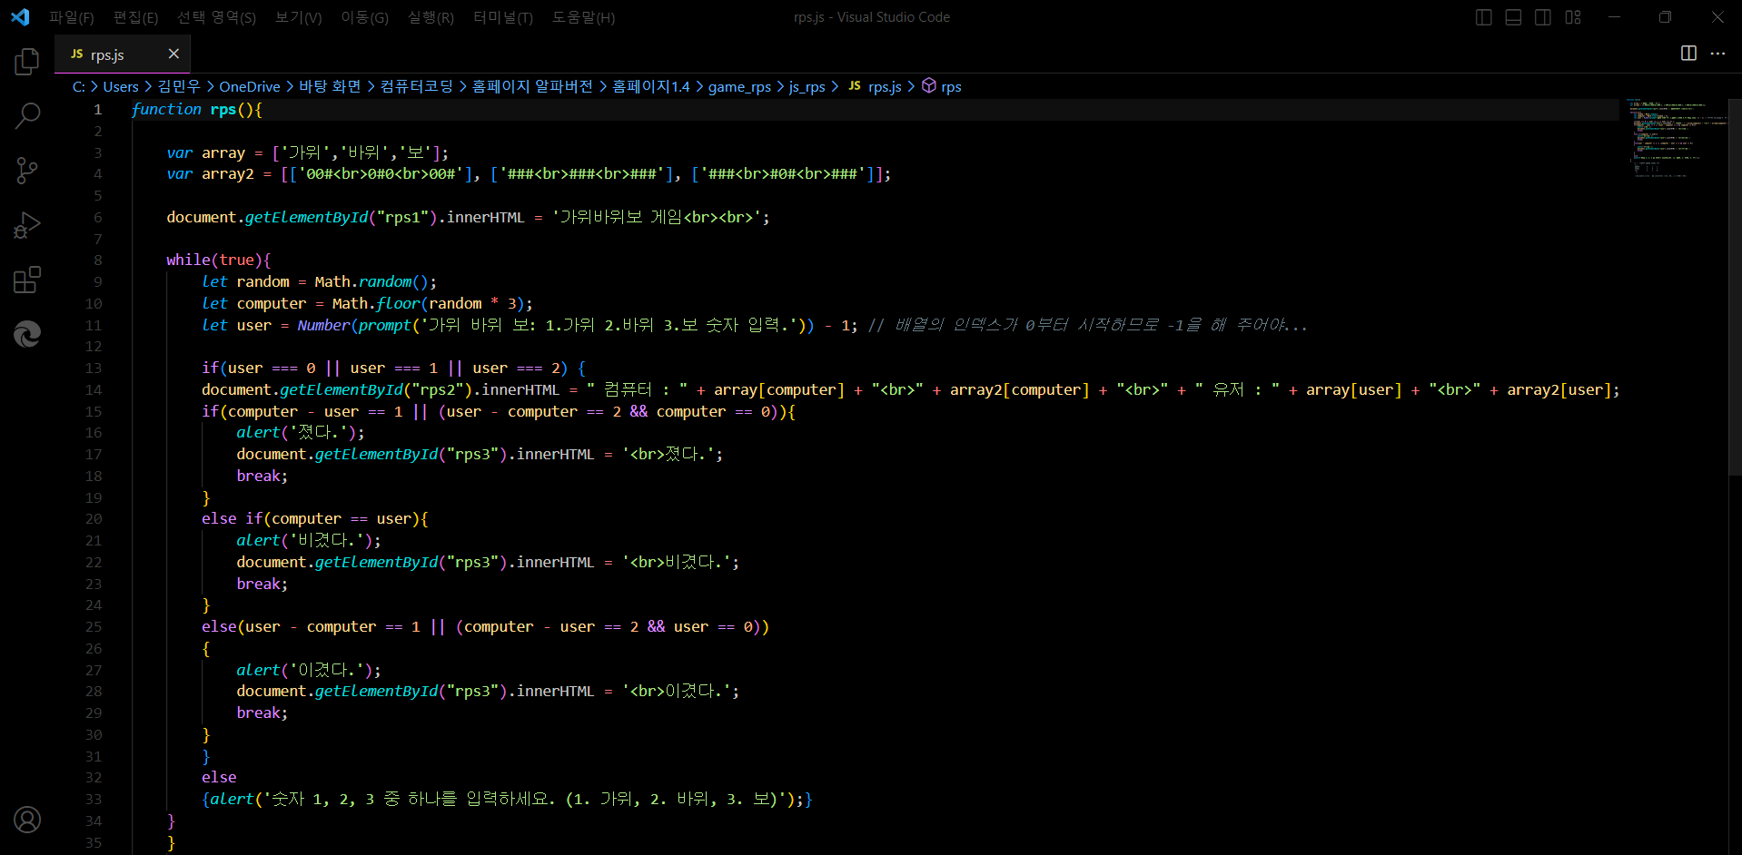
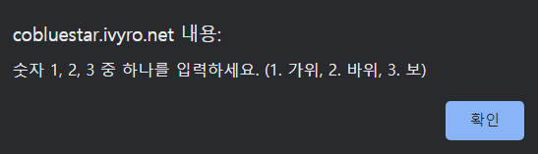
가위바위보 게임 만들기
① 자바스크립트 내에서 가위바위보 함수 생성
기능 소개
웹 페이지 내에서 가위바위보 버튼을 누를 시, 알림창과 함께 가위바위보 게임 시작
작업 내용
자바스크립트 내에서 가위바위보 함수 생성
해당 가위바위보 게임의 게임 진행 사항과 게임 결과를 웹페이지와 연동하여 웹페이지에서 플레이 할 수 있게 함.

Slide 7
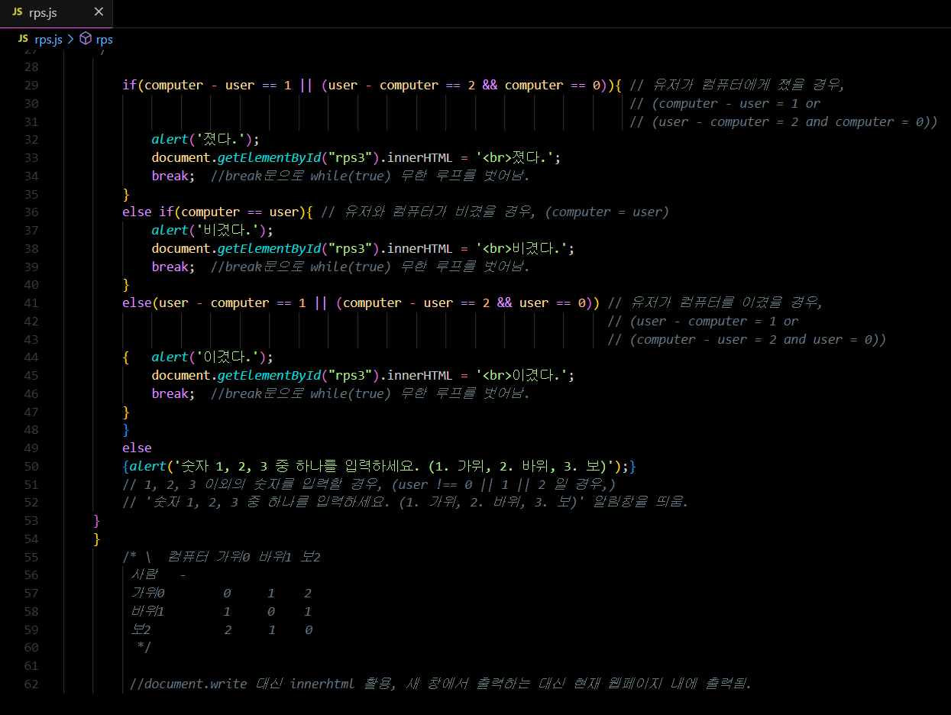
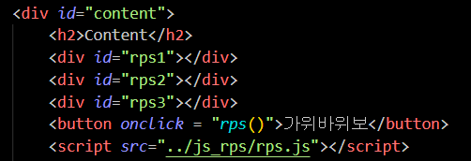
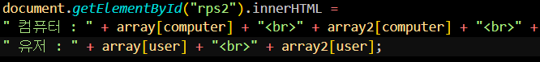
가위바위보 게임 만들기
② 코드 해설

Slide 8
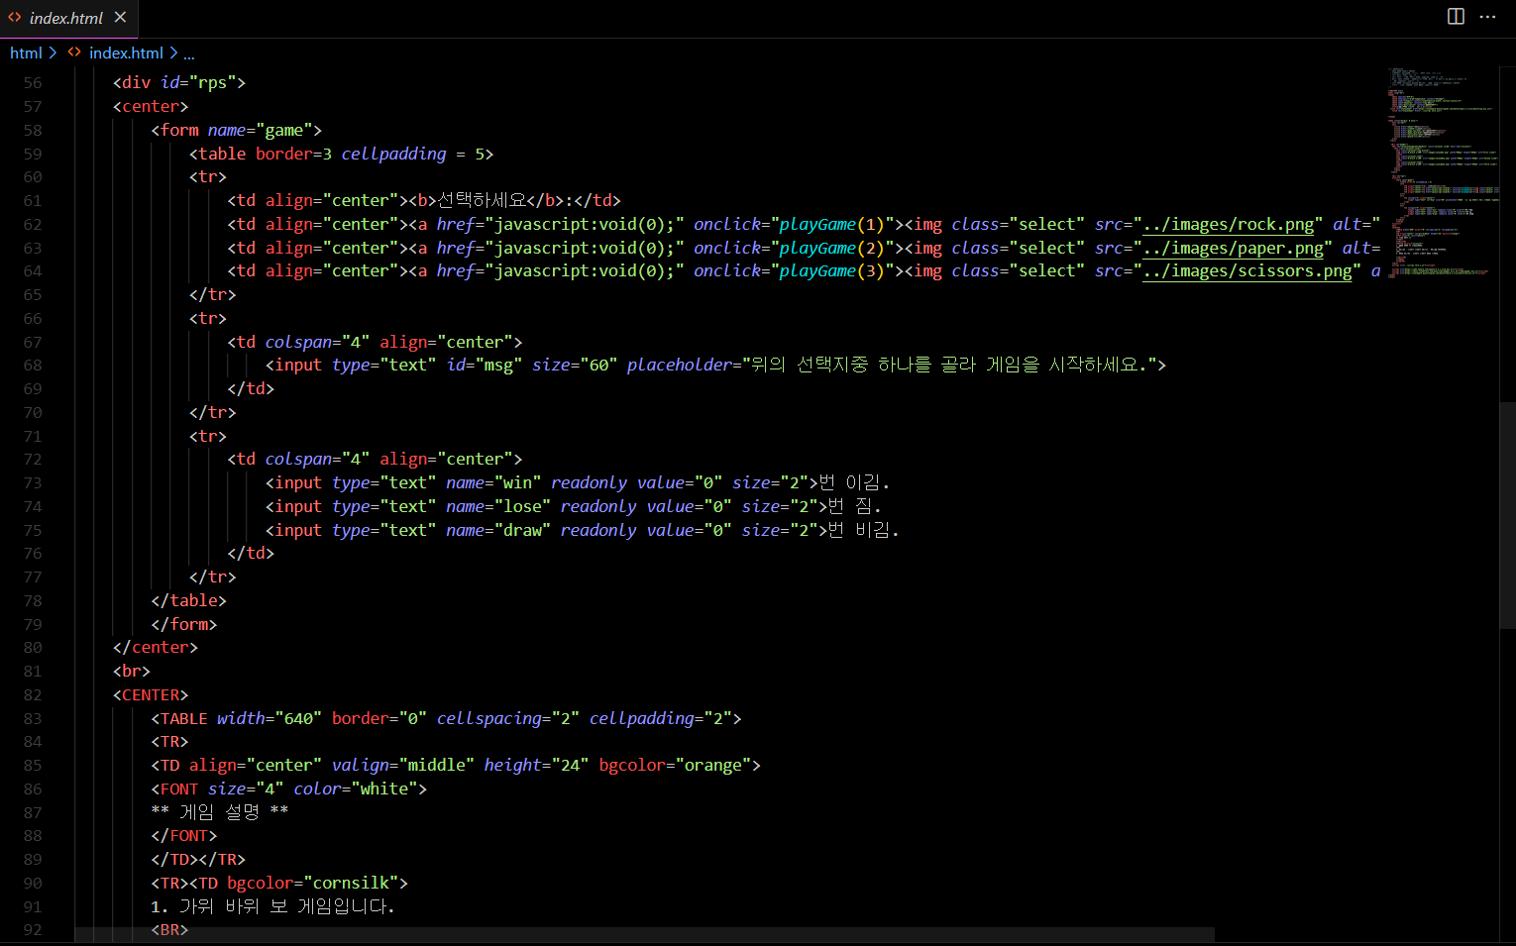
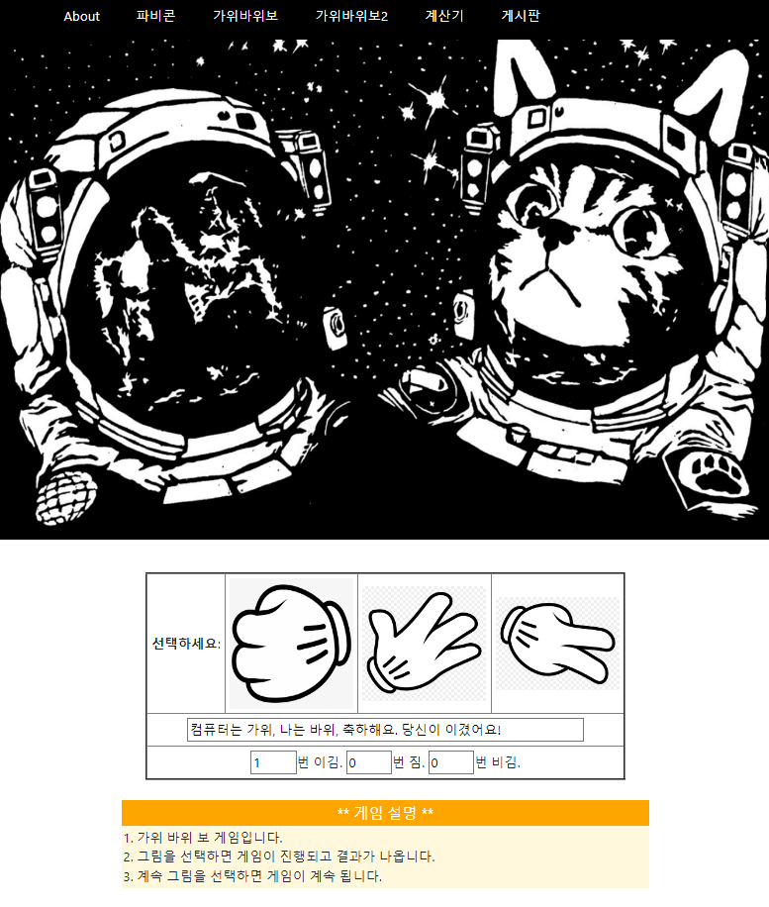
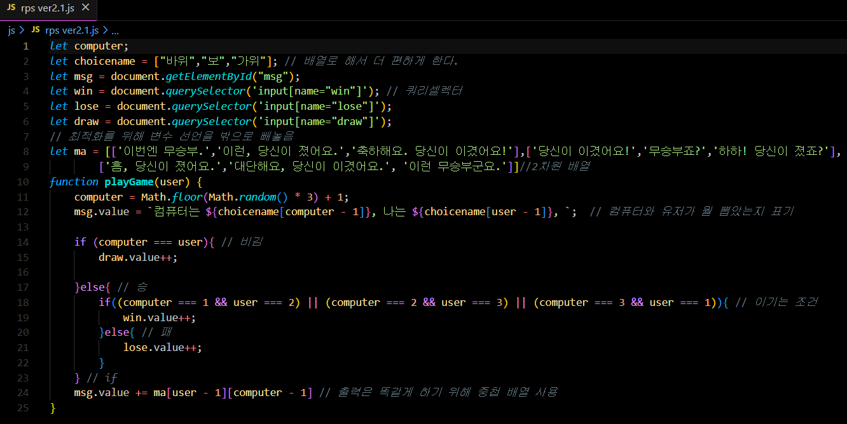
가위바위보 게임 만들기
③이를 응용한 가위바위보2 게임 만들기

Slide 9
02.
계산기 만들기
HTML 및 자바스크립트를 기반으로,
부트스트랩 디자인을 활용해 사칙연산 및 거듭제곱,
리셋 기능, 연산자 중복 입력 방지 기능이 있는
계산기 구현.

Slide 10
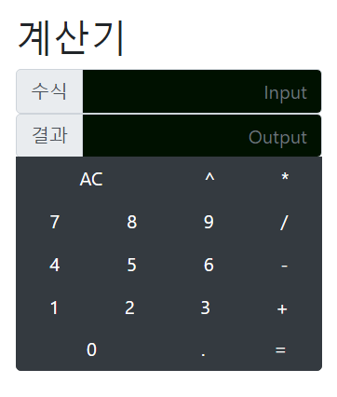
02.
계산기 만들기
작업 기간 | 2023. 04 ~ 2023. 04 (약 사흘)
인력 구성(기여도) | BE 1명 (BE 기여도 100%)
프로젝트 목적 | 개인 사이드 프로젝트로 HTML 및 자바스크립트, 부트스트랩 경험 및 숙련도 향상을 위하여 진행함
프로젝트 내용 | 사칙연산 및 거듭제곱, 리셋 기능, 연산자 중복 입력 방지 기능이 있는 계산기 구현.
주요 업무 및 상세 역할 | Bootstrap을 활용해 계산기의 외관 디자인 구현 자바스크립트로 계산기의 각종 기능 구현 (사칙연산 및 거듭제곱, 리셋 기능, 연산자 중복 입력 방지)
사용언어 및 개발 환경 | HTML, CSS, Bootstrap, Javascript
결과물 링크 | http://cobluestar.ivyro.net/calculator/html/

Slide 11
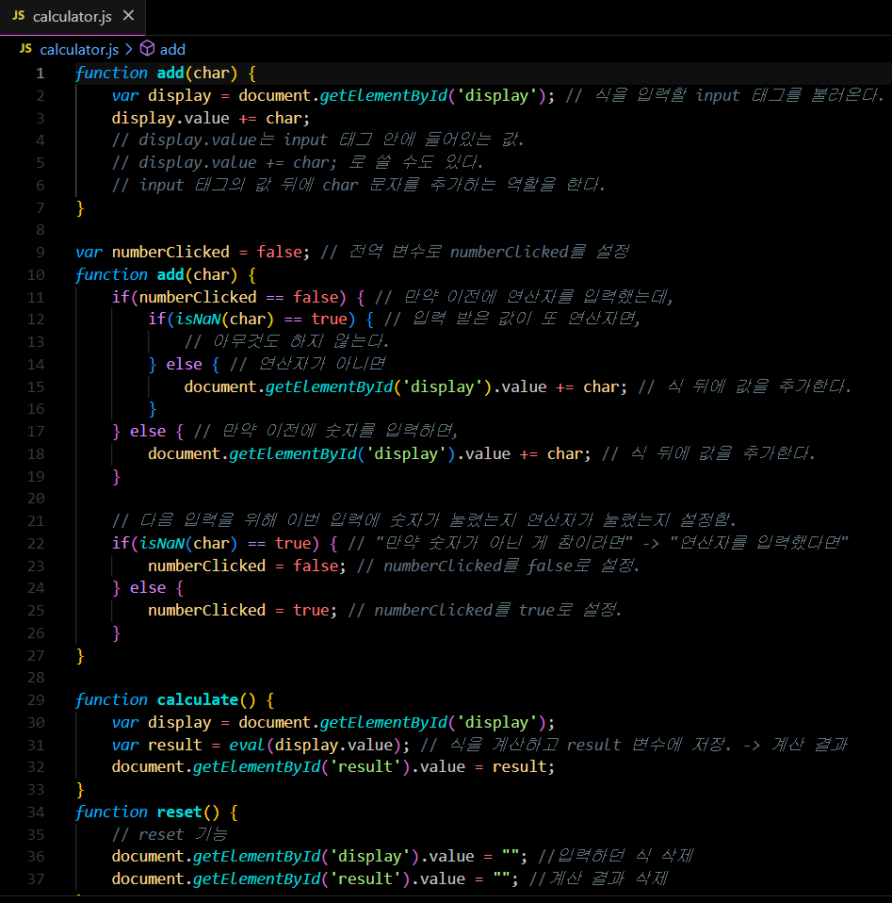
02.
계산기 만들기
① 계산기 자바스크립트 코드
기능 소개
웹 페이지 내에서 사칙연산 및 거듭제곱, 리셋 기능, 연산자 중복 입력 방지 기능이 있는 계산기 구현
작업 내용
숫자&연산자를 입력하는 add 함수를 생성함.
If – else 구문과 isNaN 함수(자료형이 숫자형이 아닌지, 숫자형인지 구분하는 함수)를 활용해, 연산자 중복 입력 방지 기능을 구현함.
계산 과정을 보여주는 display 변수, 최종 계산 결과를 출력하는 result 변수가 내제된 Calculate 함수를 생성함.
display와 result를 초기화하는 reset 함수를 생성함.

Slide 12
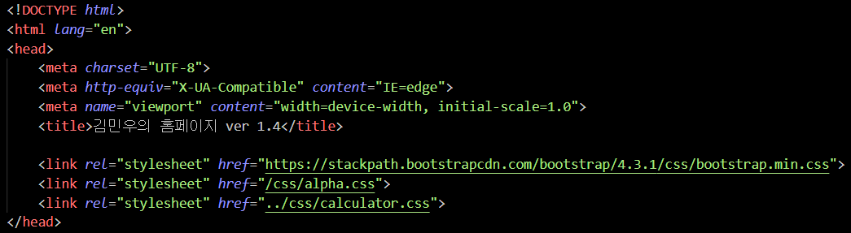
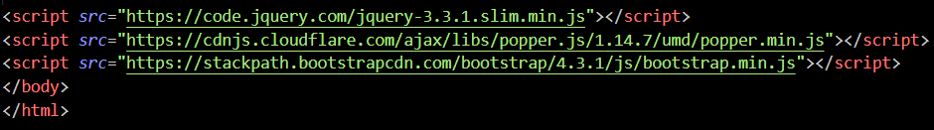
02.
계산기 만들기
② Bootstrap을 활용하여 HTML 내에서 계산기 디자인하기.

Slide 13
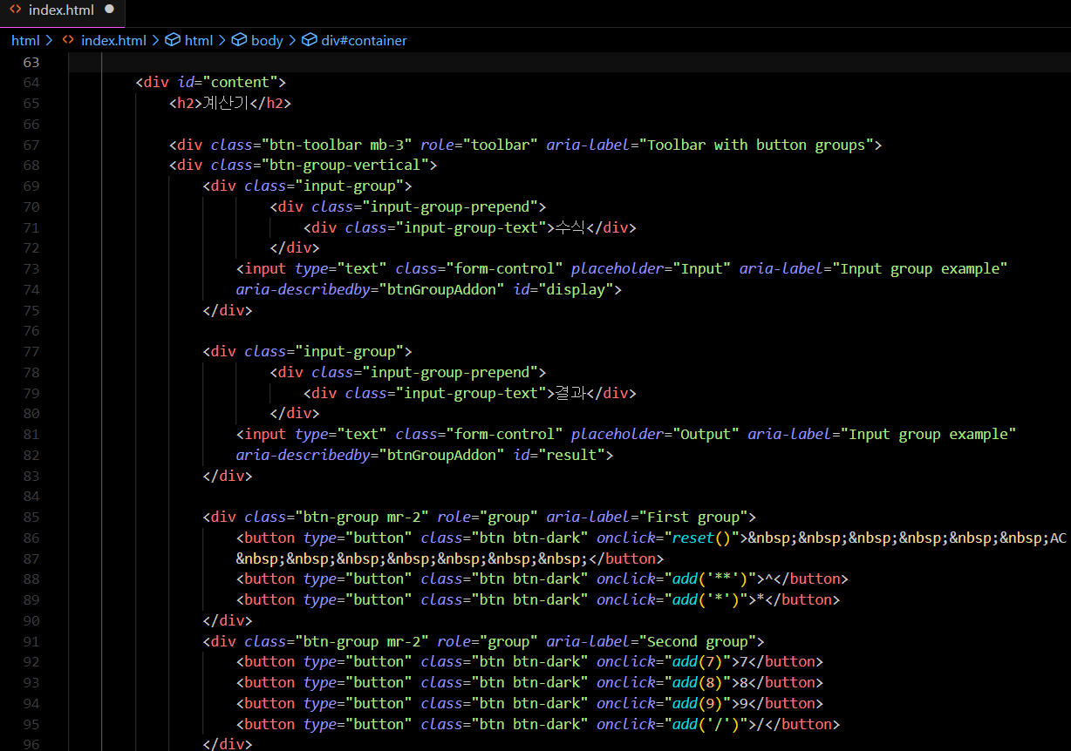
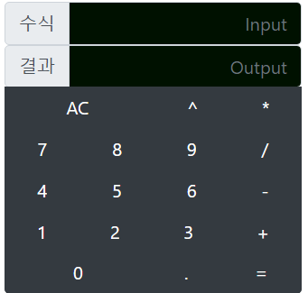
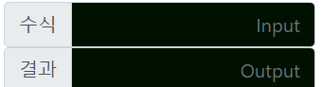
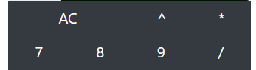
02.
계산기 만들기
② Bootstrap을 활용하여 HTML 내에서 계산기 디자인하기.
버튼을 그룹화하여 수직으로 정렬시킴.

Slide 14
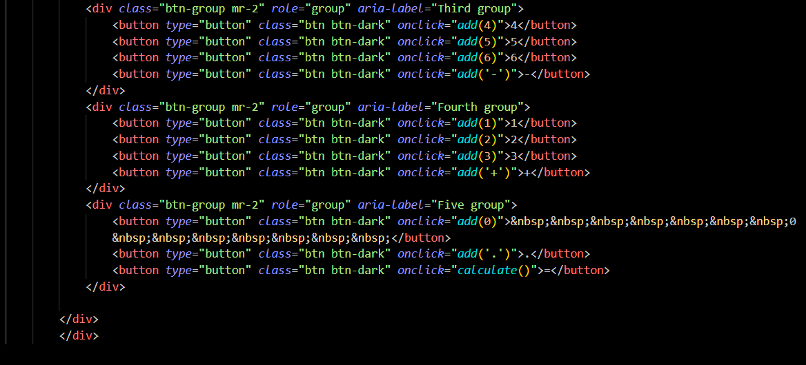
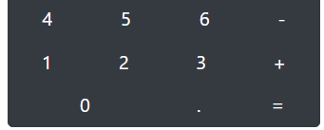
02.
계산기 만들기
② Bootstrap을 활용하여 HTML 내에서 계산기 디자인하기.

Slide 15
03 .
클론 코딩
HTML, CSS, JAVASCRIPT를 기반으로 한
도어 웹사이트,
카페 웹사이트 클론 코딩.
Git을 활용한 수정 사항 업로드.

Slide 16
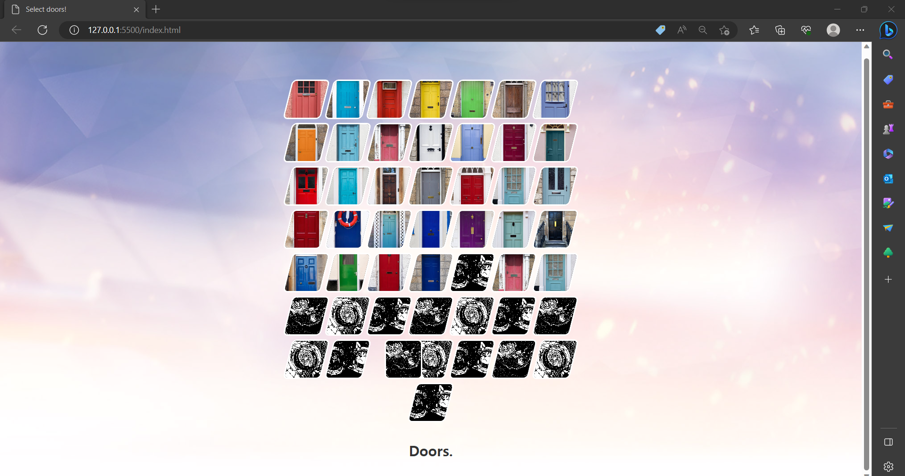
03.
클론 코딩
작업 기간 | 2023. 05 (약 하루)
인력 구성(기여도) | BE 1명 (BE 기여도 100%)
프로젝트 목적 | 개인 사이드 프로젝트로 HTML, CSS, 자바스크립트 및 Git의 경험 및 숙련도 향상을 위하여 진행함
프로젝트 내용 | 클론 코딩 및 Git 업로드 및 관리
주요 업무 및 상세 역할 | HTML을 활용한, door 이미지의 개수 늘리기. CSS를 활용한, 사이트의 메인 메뉴 외관 및 색상 변경. Javascript를 활용한, 이미지 출현 순서 뒤집는 기능 추가. Git을 활용한, 사이트의 수정 사항 업로드 및 관리 (버전 관리)
사용언어 및 개발 환경 | HTML, CSS, Javascript, git
결과물 링크 | https://github.com/cobluestars/door-selector-main

Slide 17
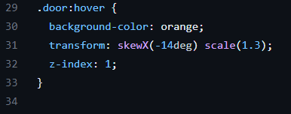
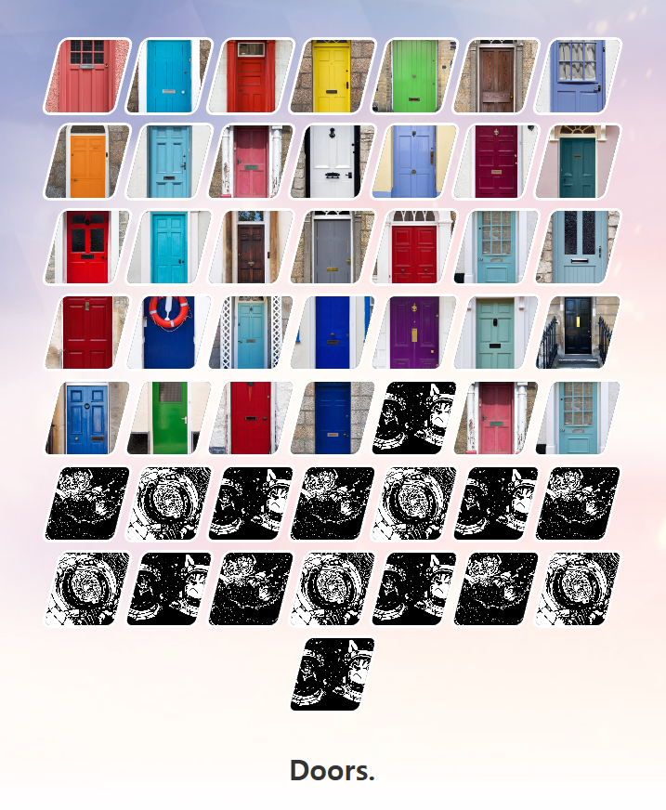
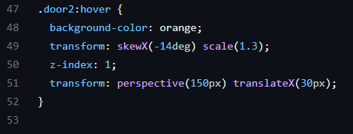
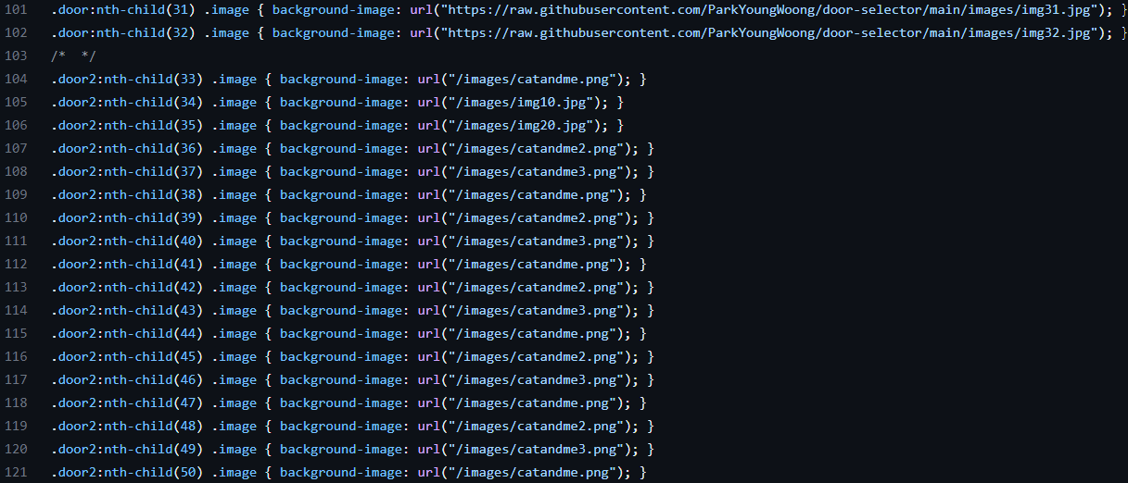
03.
클론 코딩
① 기능 및 작업
기능 소개
CSS: 1~32번째 문 이미지에 마우스를 가져다 댈 시, 이미지가 x축으로 -14도 기울어지고 1.3배 크게 보이는 효과
CSS: 33~50번째 이미지에 마우스를 가져다 댈 시, 원근법 함수 perspective와 translateX에 의해, 이미지가 오른쪽으로 밀려난 직사각형 모양으로 보이는 효과
작업 내용
:hover를 이용해 마우스를 가져다 댈 시, 이미지 모양이 변환되는 transform함수를 적용시켰다.
Nth-child(n)을 이용해, 각각의 n번째 <div class=“door”>와 <div class=“door2”>에 이미지들을 삽입했다.

Slide 18
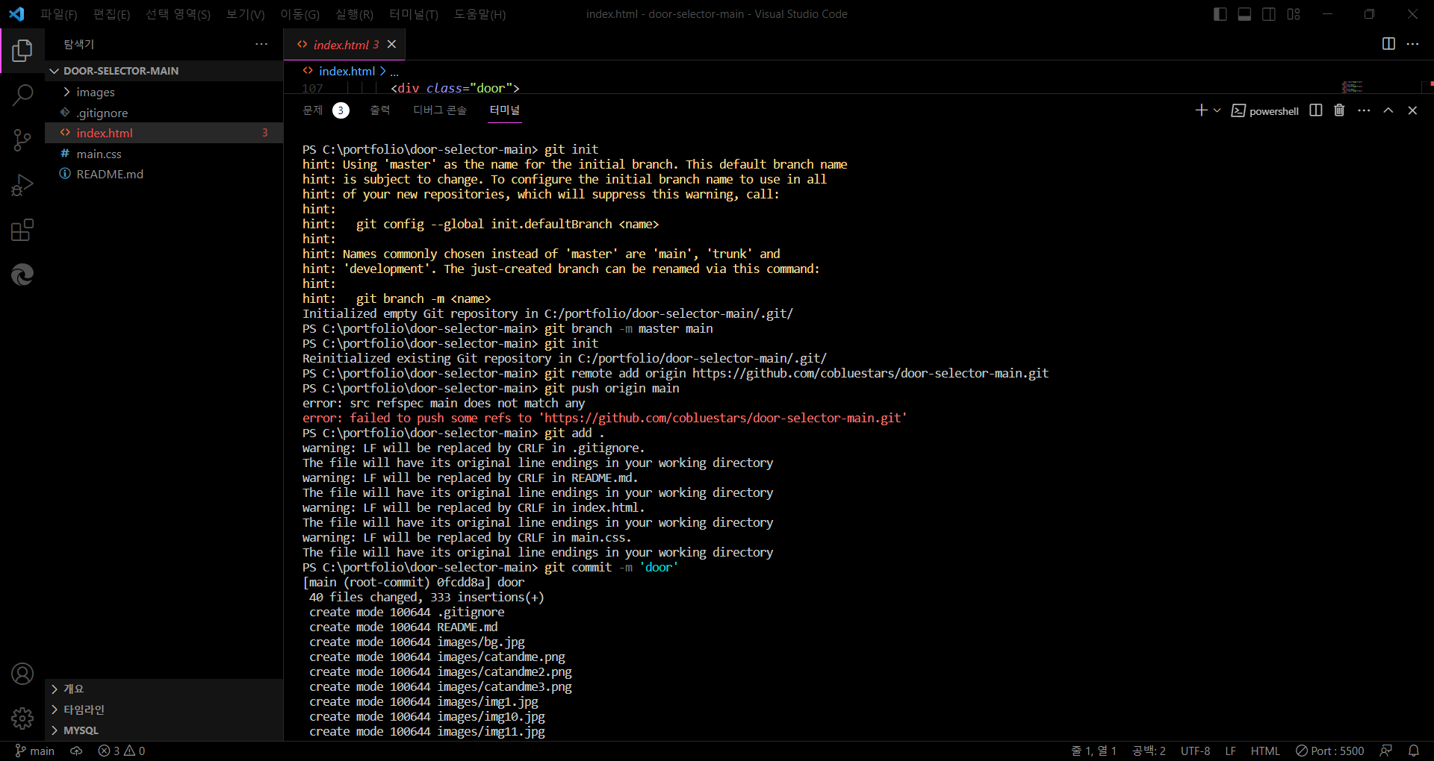
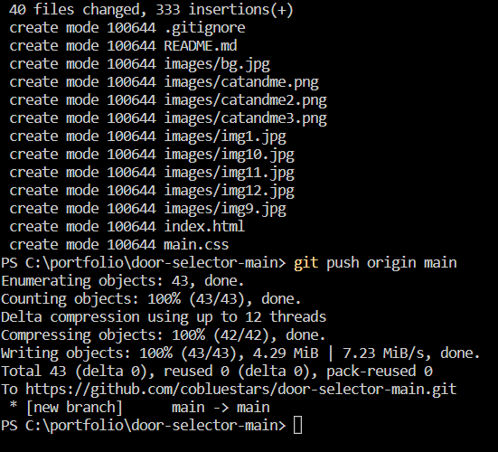
03.
클론 코딩
② git에 커밋하는 과정
master를 main으로 변경

Slide 19
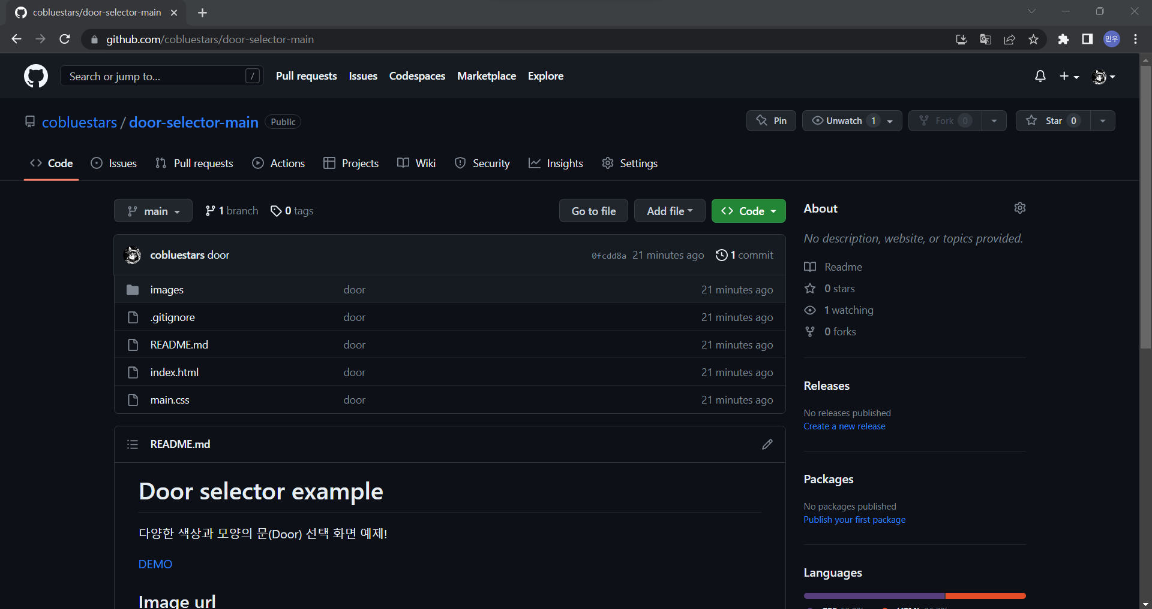
03.
클론 코딩
② git에 커밋하는 과정

Slide 20
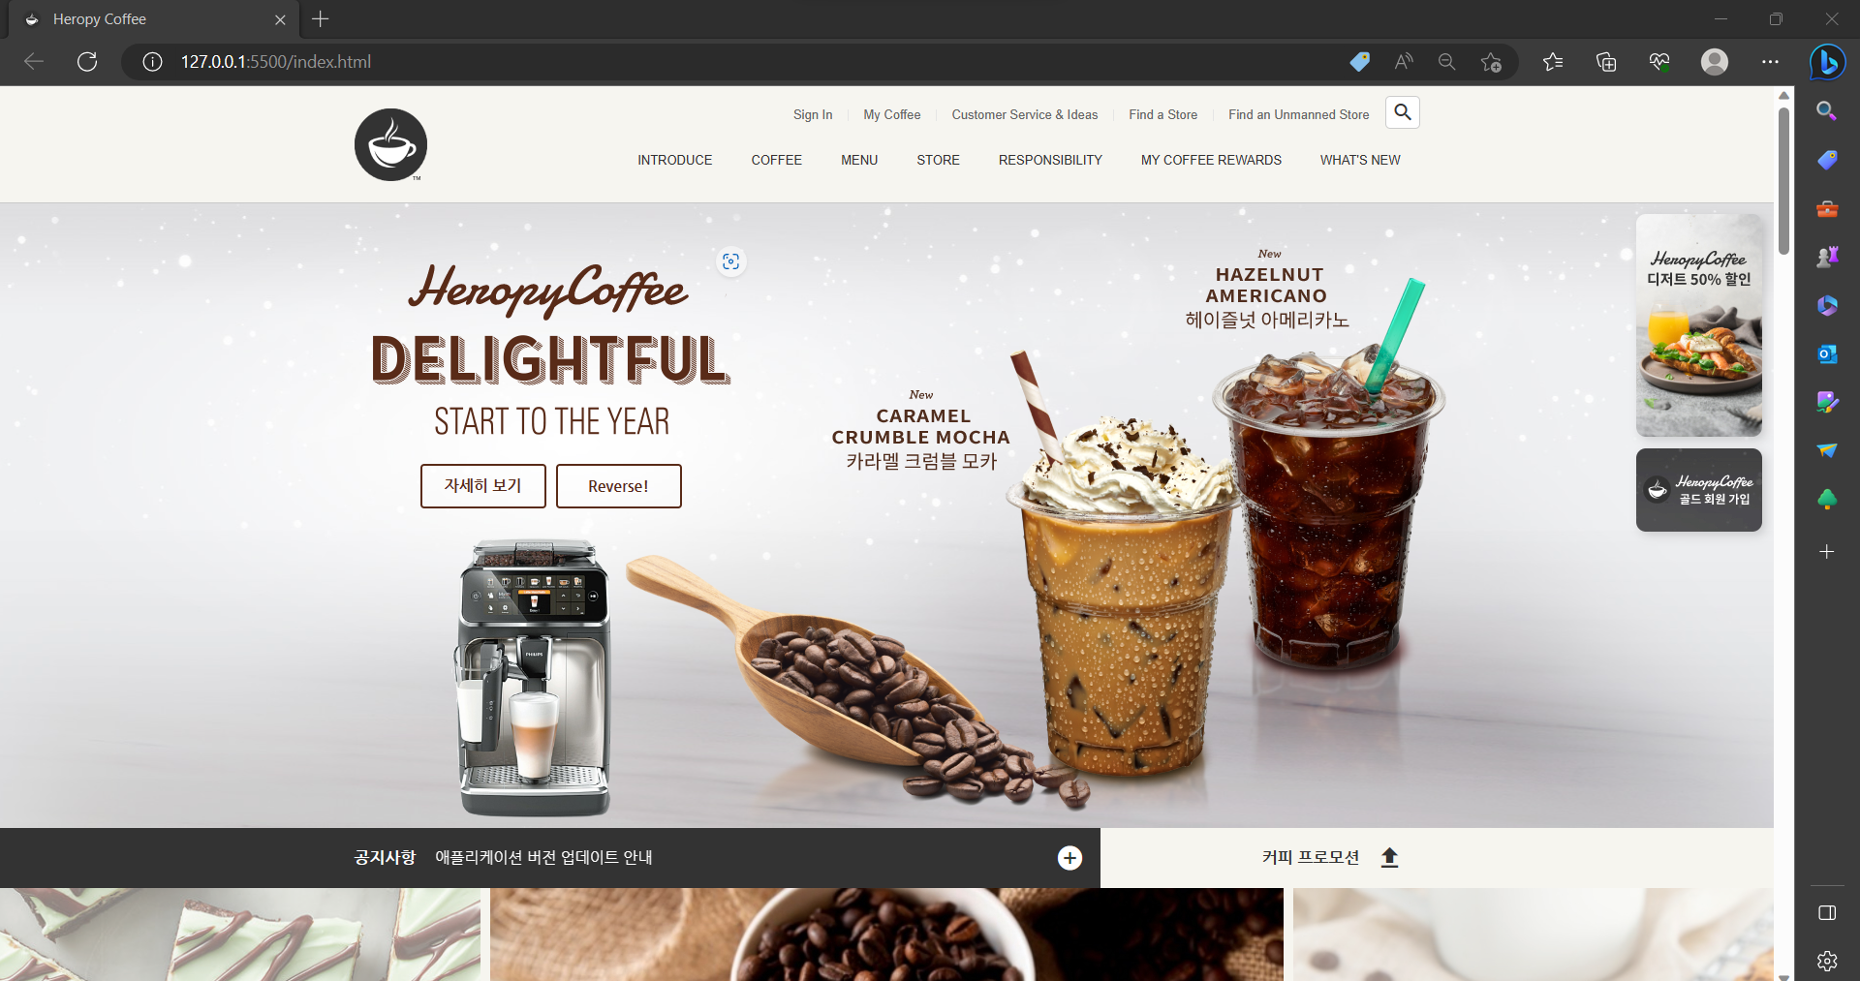
03.
클론 코딩
작업 기간 | 2023. 04 ~ 2023. 05 (약 보름)
인력 구성(기여도) | BE 1명 (BE 기여도 100%)
프로젝트 목적 | 개인 사이드 프로젝트로 HTML, CSS, 자바스크립트 및 Git의 경험 및 숙련도 향상을 위하여 진행함
프로젝트 내용 | 클론 코딩 및, 복제된 웹사이트에 여러 가지 기능들 추가.
주요 업무 및 상세 역할 | HTML을 활용한, 사이트의 메인 메뉴 및 서브 메뉴 항목 추가. CSS를 활용한, 사이트의 메인 메뉴 외관 및 색상 변경. Javascript를 활용한, 이미지 출현 순서 뒤집는 기능 추가. Git을 활용한, 사이트의 수정 사항 업로드 및 관리 (버전 관리)
사용언어 및 개발 환경 | HTML, CSS, Javascript, git
결과물 링크 | https://github.com/cobluestars/heropy-coffee

Slide 21
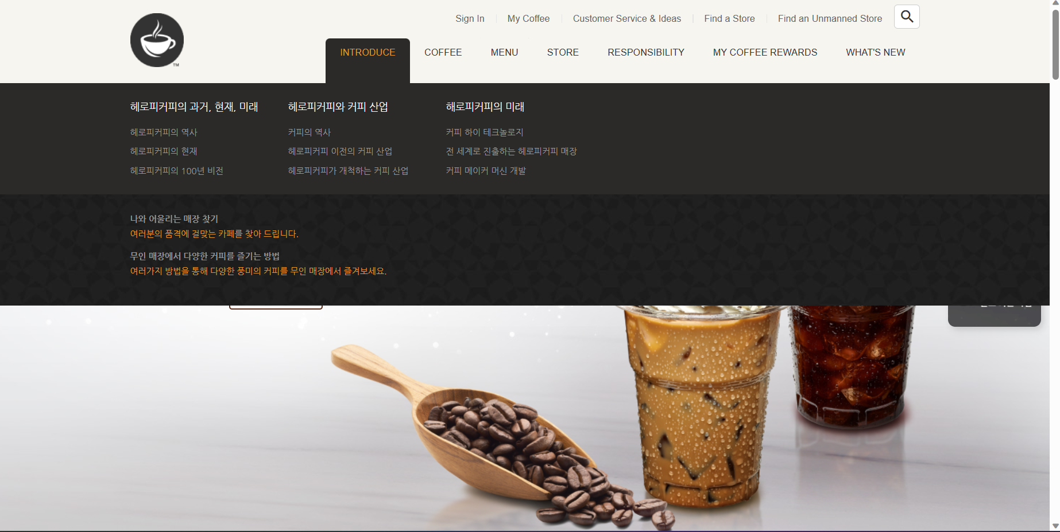
03.
클론 코딩
① 1차 수정 사항
기능 소개
main-menu에 introduce 항목 추가.
sub-menu에 Find an Unmanned Store 항목 추가. 무인 자동화 카페 컨셉트로 수정함.
작업 내용
Html에서 <ul class=“main menu”> 태그 내부에 li 태그를 추가하여, introduce 항목 및 세부 콘텐츠 내용 추가
Html에서 <div class=“sub-menu“> 태그 내부에 li > a 태그를 추가하여, Find an Unmanned Store 항목 추가.

Slide 22
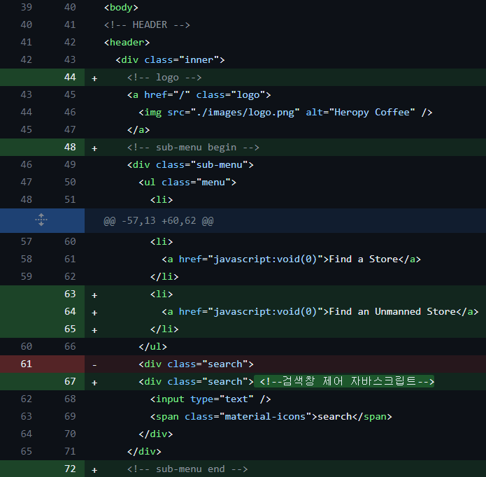
03.
클론 코딩
② 1차 수정 사항 html 구조

Slide 23
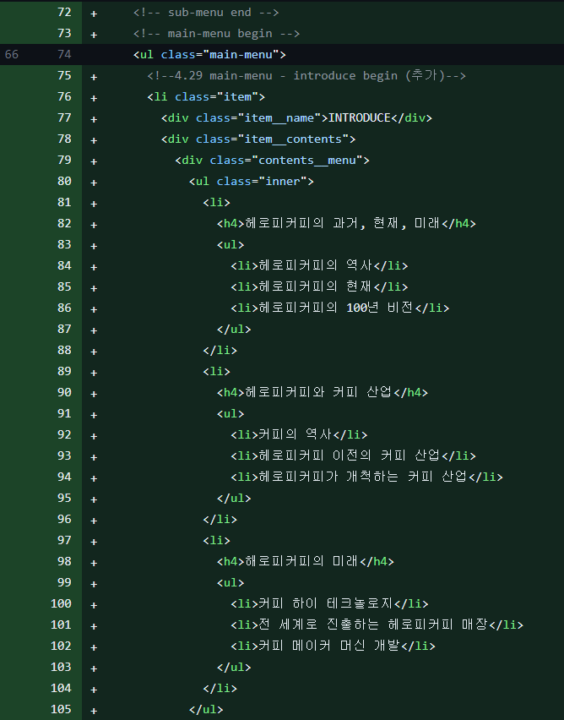
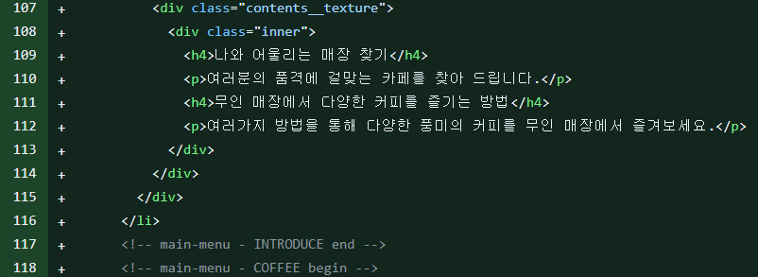
03.
클론 코딩
② 1차 수정 사항 html 구조

Slide 24
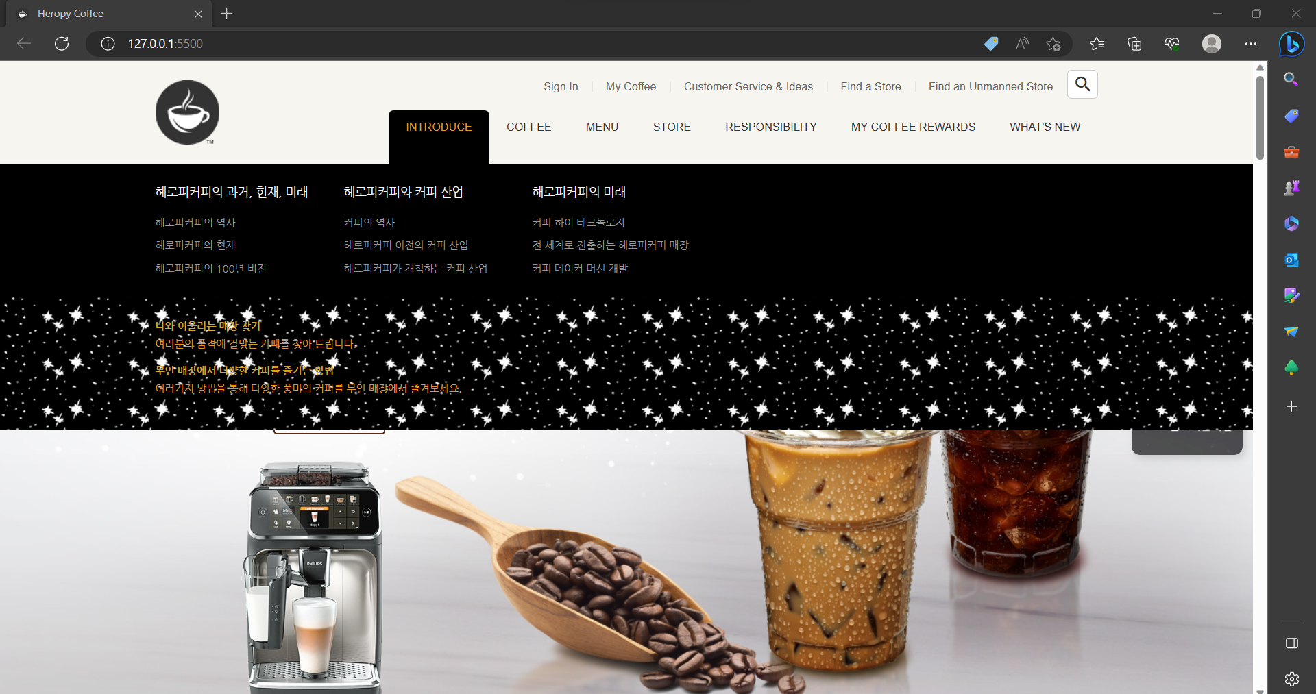

03.
클론 코딩
① 2차 수정 사항
기능 소개
(CSS) 헤더의 main-menu의 배경색을 검은색으로 설정
(CSS) 헤더의 main-menu의 contents-texture 부분을 반복되는 별 문양 패턴으로 설정
(HTML, CSS) class=“visual”인 section 내부의 왼편 빈 자리에 커피 머신 이미지 삽입
작업 내용
header .main-menu .item:hover .item__name의 background-color를 검은색으로 설정.
header .main-menu .item .item__contents .contents__texture h4 와, header .main-menu .item .item__contents .contents__texture p의 글자색을 금빛으로 설정하여 가독성을 보완했다.
header .main-menu .item .item__contents .contents__ texture의 background-image를 star.png 로 설정

Slide 25
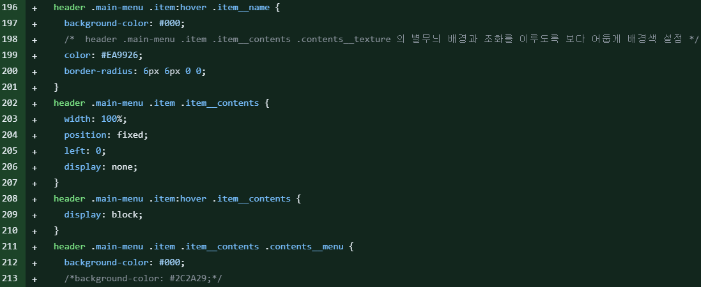
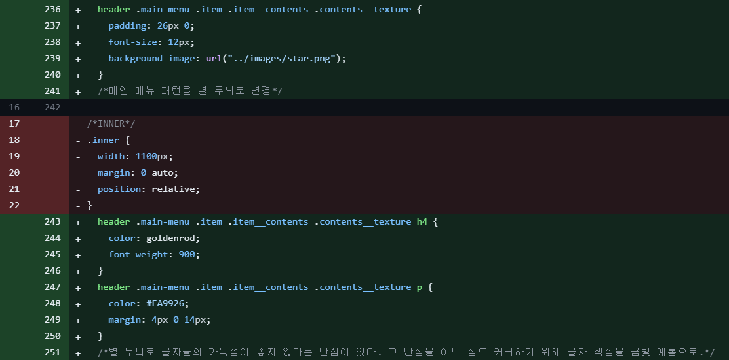
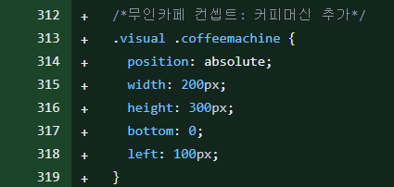
03.
클론 코딩
② 2차 수정 사항 CSS (HTML) 구조

Slide 26
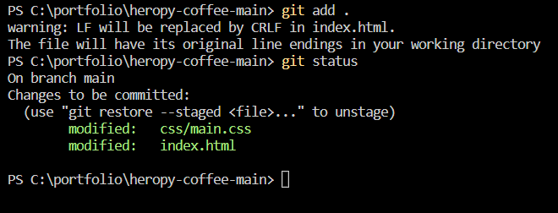
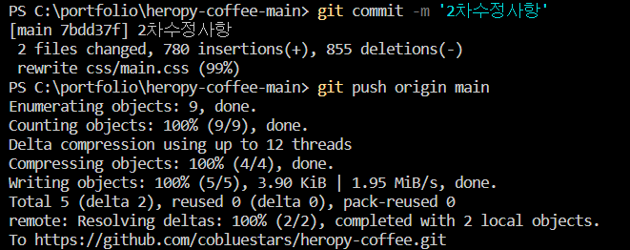
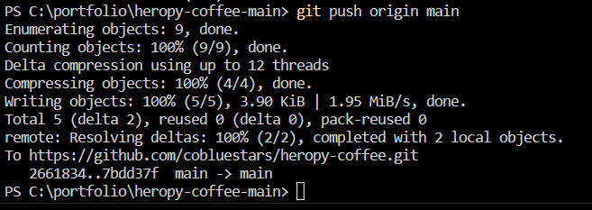
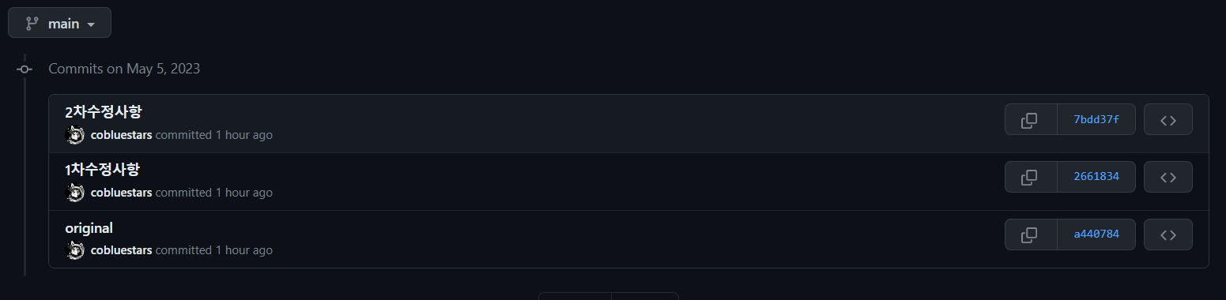
03.
클론 코딩
② 2차 수정 사항 git에 커밋하는 과정
※visual studio code의 터미널 – powershell에서 실행

Slide 27
03.
클론 코딩
① 3차 수정 사항
기능 소개
Reverse! 버튼을 누를 시, VISUAL section에 배치된 이미지들이 드러나는 순서가 반대로 되고, Reverse! 버튼을 한 번 더 누를 시, 이미지들이 드러나는 순서가 원래대로 (페이지가 로딩될 때의 순서대로) 돌아오는 Reverse 기능 추가.
작업 내용
Javascript에 해당 기능을 수행하는 Firstimage() 함수와 reverse() 함수 추가.
HTML과 CSS를 수정하여 Reverse! 버튼 추가. Js의 reverse() 함수와 연결한다.
Reverse! 버튼

Slide 28
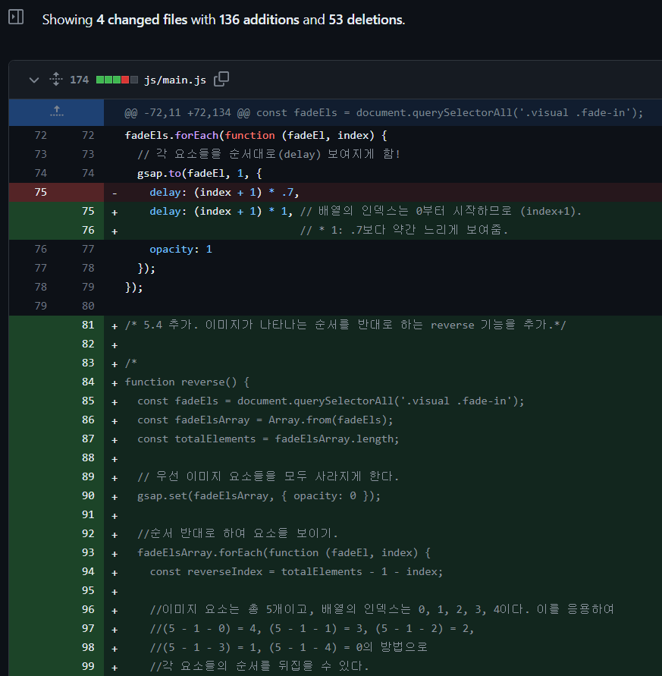
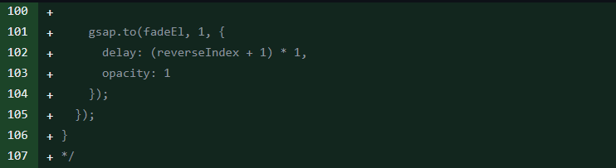
03.
클론 코딩
② 3차 수정 사항 자바스크립트 구조1

Slide 29
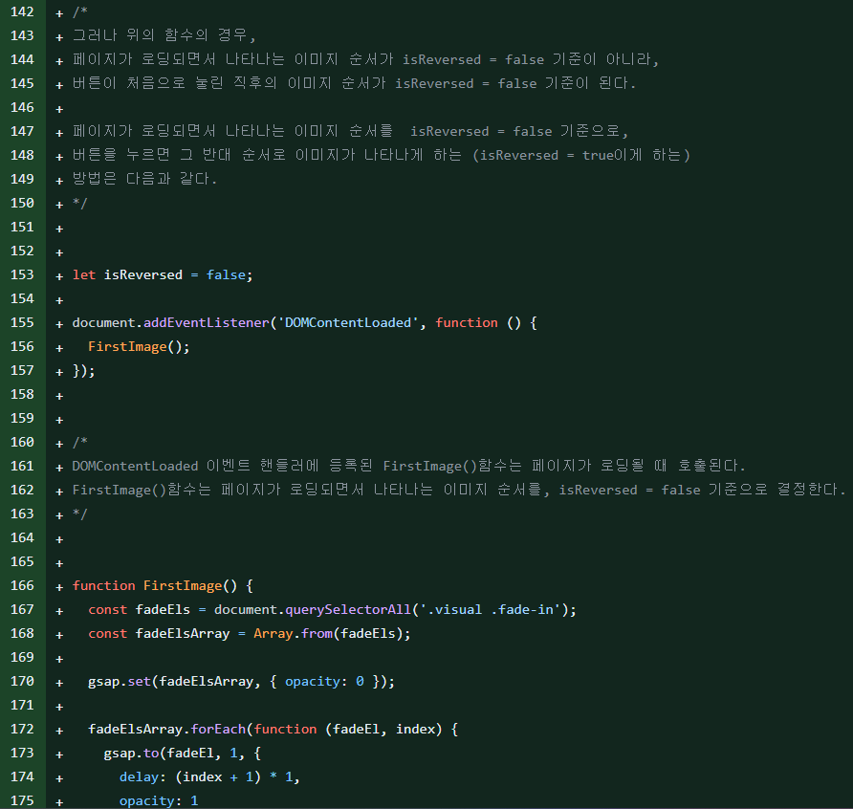
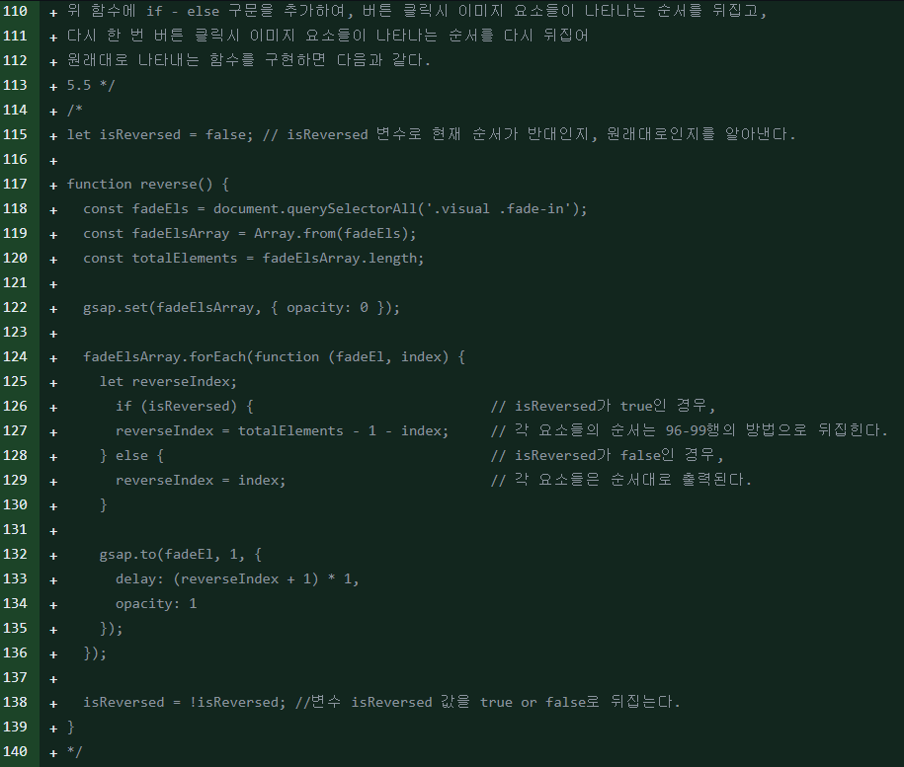
03.
클론 코딩
② 3차 수정 사항 자바스크립트 구조2

Slide 30
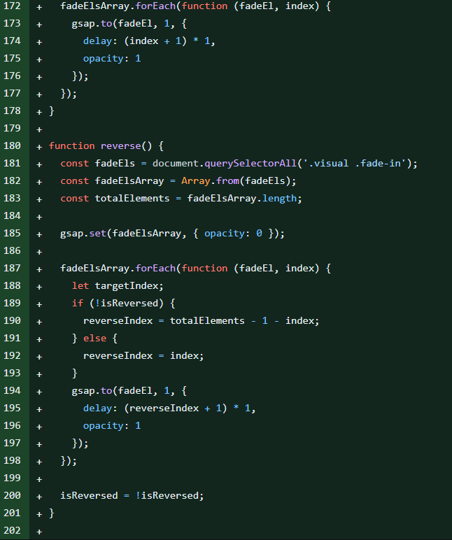
03.
클론 코딩
② 3차 수정 사항 자바스크립트 구조3

Slide 31

03.
클론 코딩
① 4차 수정 사항
기능 소개
HTML과 CSS를 수정하여, footer영역의 메뉴와 버튼들을 왼편의 스크린샷에서 보이는 것처럼 알맞게 정렬함.
왼쪽 밑에 위치한 세 버튼 중에 하나를 클릭 시, ‘준비 중입니다.’라는 알림창이 뜨고 세 버튼이 사라지는 동시에, 그 위치에 숨겨져 있던 ‘히든 버튼’이 나타나는 기능 추가. ‘히든 버튼‘을 클릭 시 ‘히든 버튼‘은 사라지고 다시 세 버튼이 나타난다.
작업 내용
HTML과 CSS를 수정함.
Javascript에 알림창이 뜨는 기능을 수행하는 ready()함수와, 세 버튼을 숨기고 ‘히든 버튼’을 드러내는 fade()함수, ‘히든 버튼’을 숨기고 세 버튼을 드러내는 display()함수를 삽입함. 이벤트 핸들러를 이용해, 마우스로 해당 버튼 클릭 시 적절한 함수들이 실행되게 함.

Slide 32




03.
클론 코딩
② 4차 수정 사항 HTML, CSS 구조
수정 전
수정 후

Slide 33


03.
클론 코딩
② 4차 수정 사항 Javascript 구조

Slide 34
04.
웹사이트 만들기
HTML, CSS, JAVASCRIPT를 기반으로, 부트스트랩 디자인을 활용한 웹사이트 제작.

Slide 35

04.
웹사이트 만들기
작업 기간 | 2023. 04 ~ 2023. 04 (약 일주일)
인력 구성(기여도) | BE 1명 (BE 기여도 100%)
프로젝트 목적 | 개인 사이드 프로젝트로 HTML과 CSS, Bootstrap을 활용한 웹사이트 제작.
프로젝트 내용 | 본인 소개, 파비콘 설명, 가위바위보 게임, 계산기 등 다양한 기능이 구현된 웹사이트 제작.
주요 업무 및 상세 역할 | HTML 및 CSS, Bootstrap으로 웹페이지 외관 디자인 제작. HTML 및 CSS, Javascript로 웹페이지 내부에 가위바위보 게임, 계산기 구현.
사용언어 및 개발 환경 | HTML, CSS, Javascript, Bootstrap
결과물 링크 | http://cobluestar.ivyro.net

Slide 36


04.
웹사이트 만들기
① 웹사이트 메인 페이지 html 구조
기능 소개
Html, CSS, Javascript, Bootstrap을 기반으로 하여 웹 페이지의 디자인 구성
본인 소개 페이지, 파비콘 설명, 가위바위보, 계산기, 게시판 기능이 탑재된 웹페이지
작업 내용
Bootstrap – Carosel Slide를 응용하여, 슬라이드 형태로 세 이미지들이 번갈아 가며 헤더에 보여지도록 설정함.
Bootstrap - Card를 응용하여, 헤더 아래의 왼편과 오른편에 사이드 바를 구성함.

Slide 37



04.
웹사이트 만들기
② 웹사이트 파비콘 페이지 html 구조

Slide 38



04.
웹사이트 만들기
② 웹사이트 계산기 페이지 html, js 구조

